Slide 1
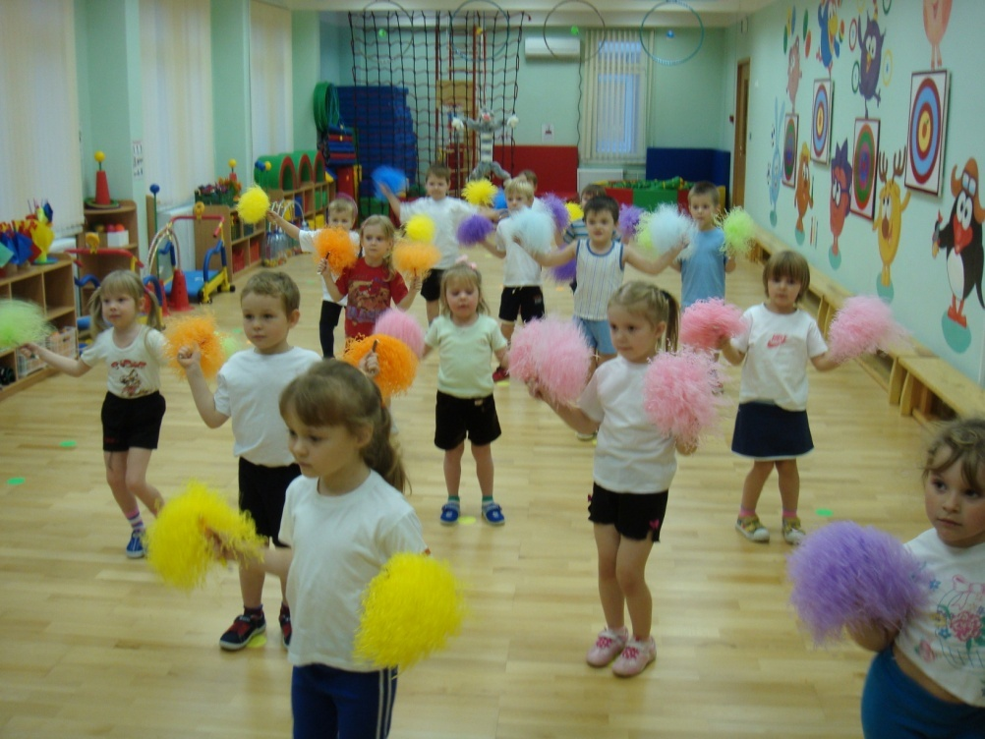
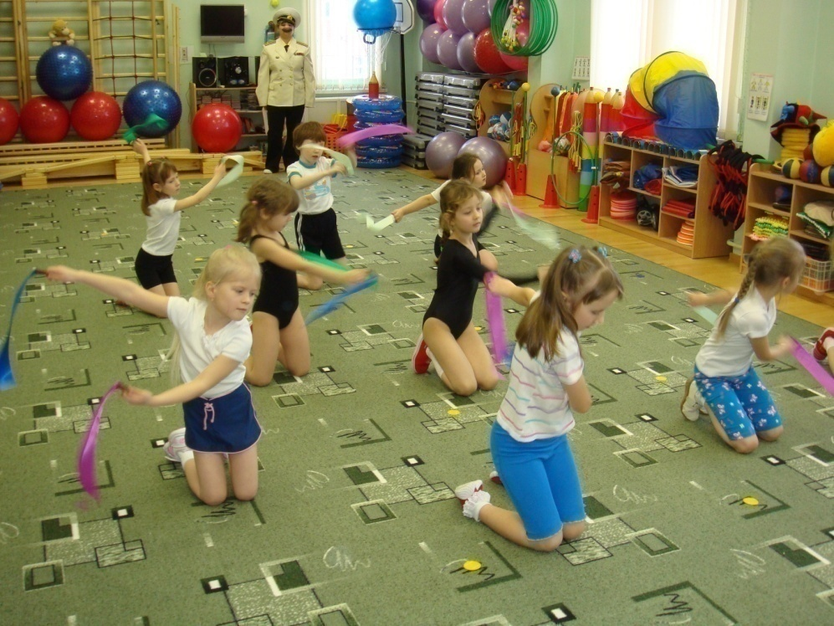
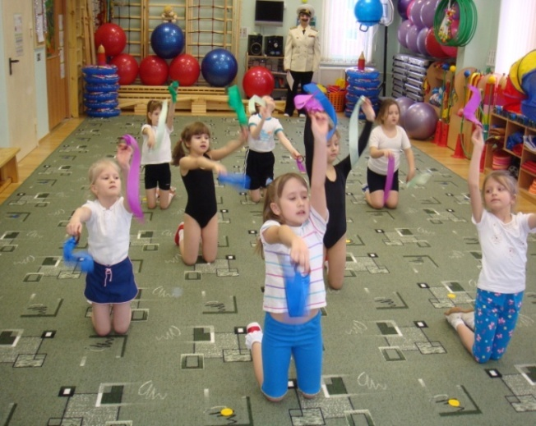
Ритмическая гимнастика
Само название этого вида двигательной деятельности указывает на ритмический характер движений, а они отражают естественную потребность ребенка.
Упражнения ритмической гимнастики мы используем в различных частях занятия.
В подготовительной части занятия ритмическая музыка помогает усвоить определенный ритм ходьбы, бега и прыжков, выполнять в соответствии с ритмическим рисунком музыки повороты, остановки, танцевальные шаги.

Slide 2
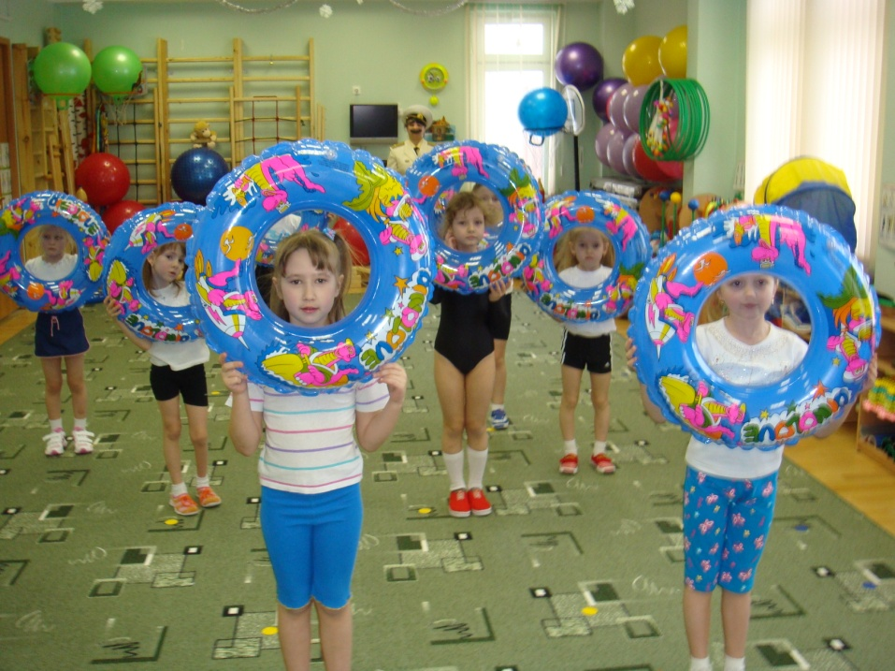
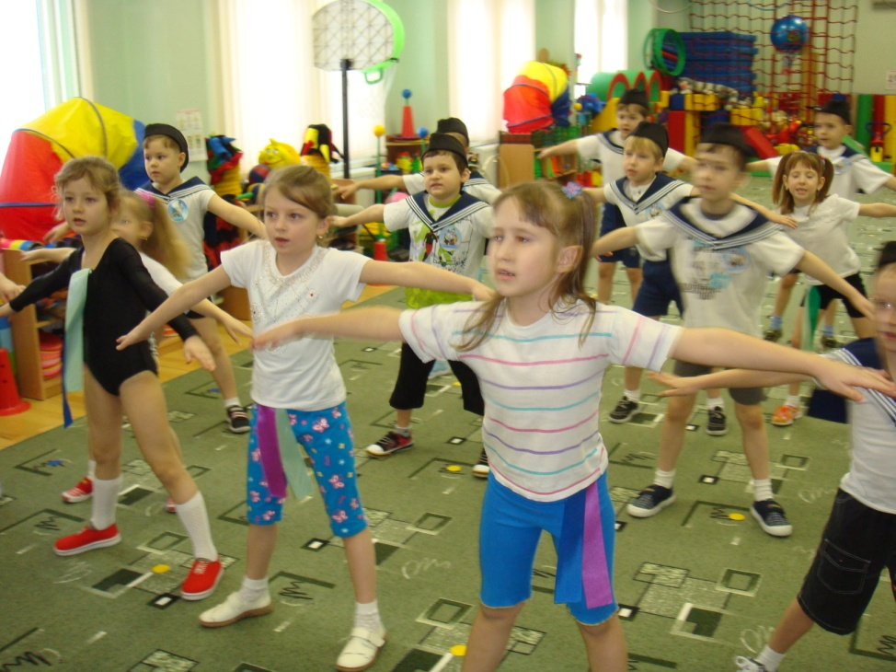
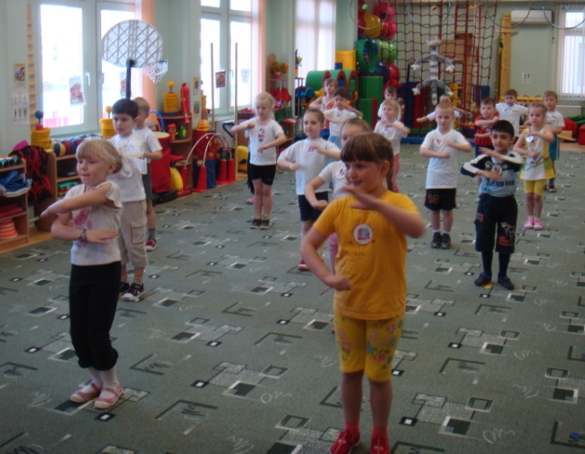
В основной части комплекс общеразвивающих упражнений заменяем музыкально-ритмической композицией.
А в заключительной части мы даем упражнения на успокоение и расслабление в сочетании с музыкой, задающей медленный темп и ненапряженный ритм, что позволяет более качественно решить задачи восстановления организма после нагрузки.

